Slide 1
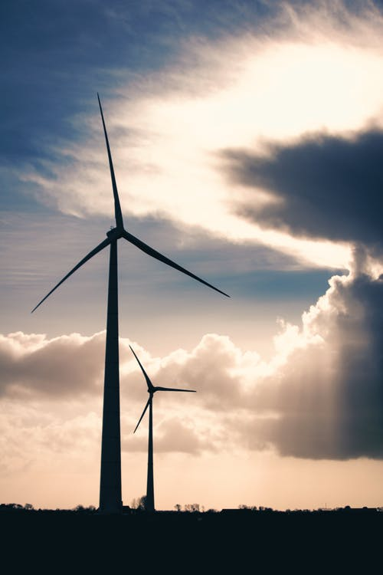
Bài 30
CÁC DẠNG
NĂNG LƯỢNG

Slide 2

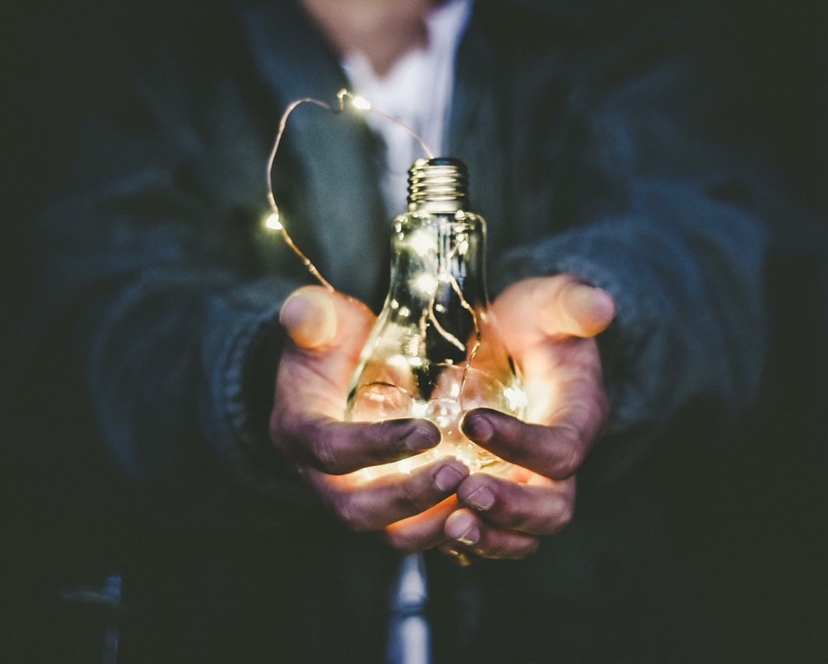
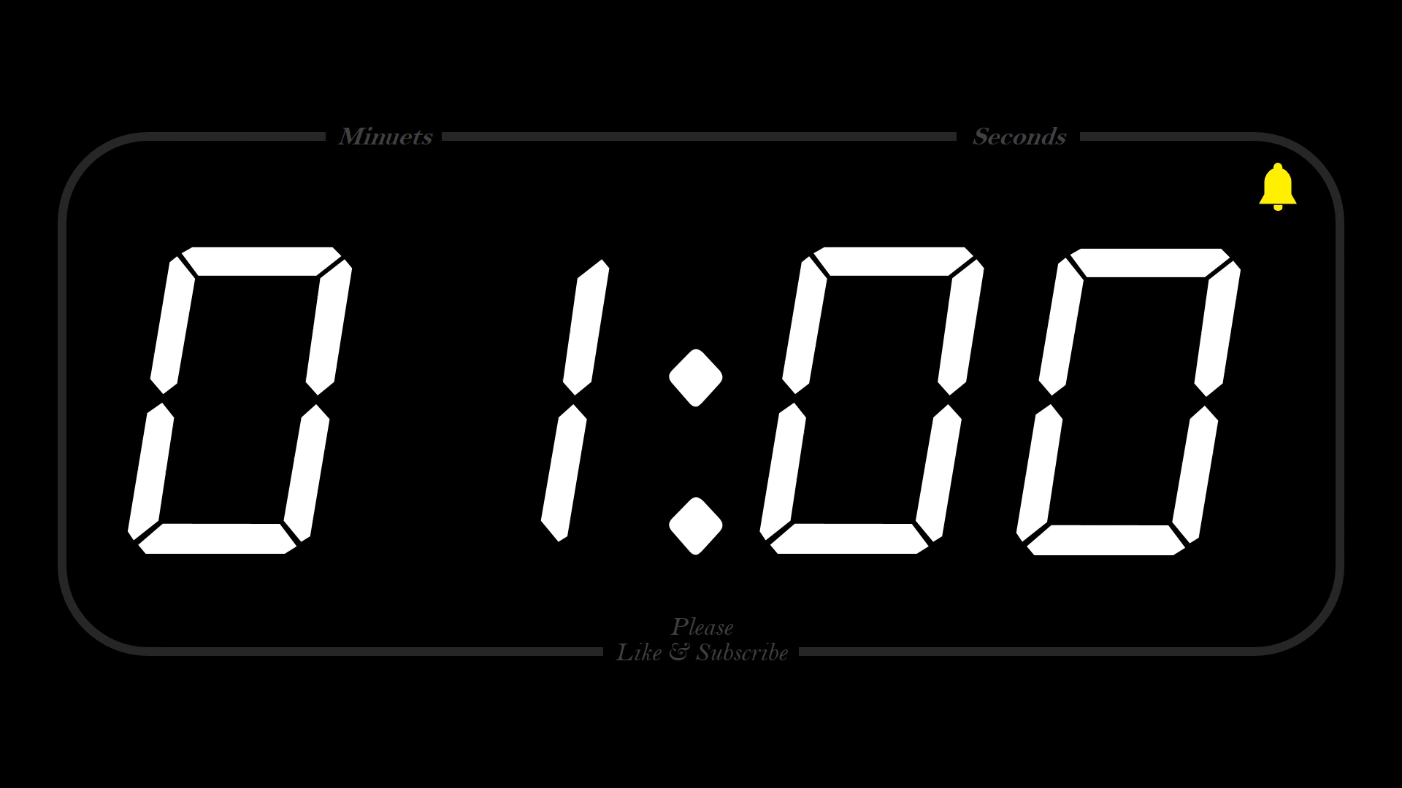
Hoạt động nhóm đôi
Bằng hiểu biết của mình kết hợp nghiên cứu thông tin SGK, hãy thảo luận nhóm đôi trong 1 phút và kể tên các dạng năng lượng.

Slide 3
Dạng năng lượng | Mô tả | Ví dụ
 | là năng lượng do vật chuyển động mà có
 | tỏa ra từ tất cả các vật có nhiệt độ.
 | tỏa ra từ Mặt Trời, con đom đóm,… là các vật phát ra ánh sáng.
 | tạo ra từ acquy, máy phát điện, pin mặt trời, thủy điện,…
 | được lan tỏa từ các nguồn phát ra âm thanh.
 | được lưu trữ trong các hóa chất của lượng thực thực phẩm, nhiên liệu,…
 | được lưu trữ trong các vật có tính đàn hồi khi vật đó bị biến dạng.
 | được lưu trữ trong các vật đang ở một độ cao xác định so với mặt đất.
 | được lưu trữ trong tâm của nguyên tử.
Động năng
Chim sẻ đang bay
Năng lượng nhiệt
Con người
Năng lượng
ánh sáng
Bóng đèn
Nhà máy
thuỷ điện
Năng lượng điện
Năng lượng âm thanh
Tiếng hát
Năng lượng
hoá học
Xăng
Thế năng đàn hồi
Lò xo bị nén
Thế năng
hấp dẫn
Quả táo
trên cành
Năng lượng hạt nhân
Nguyên tử Urani

Slide 4
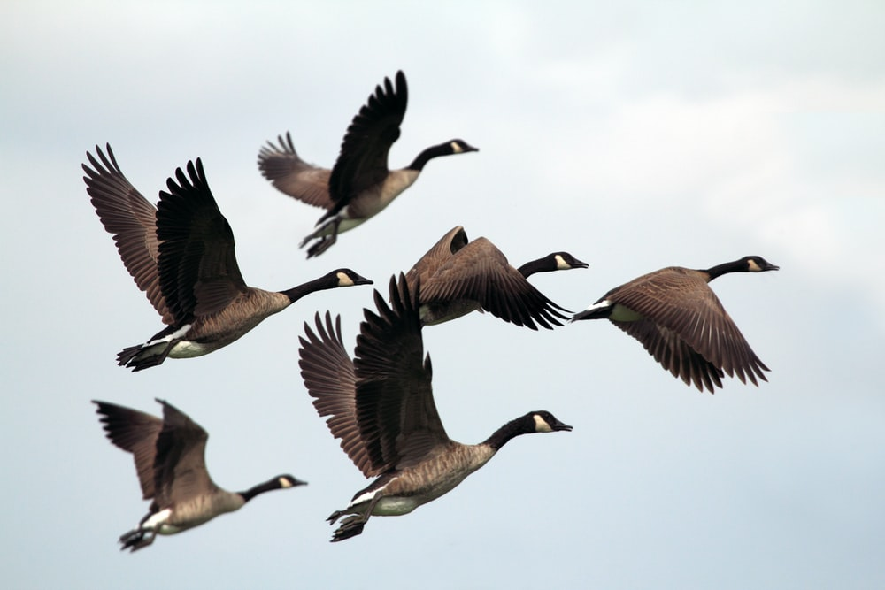
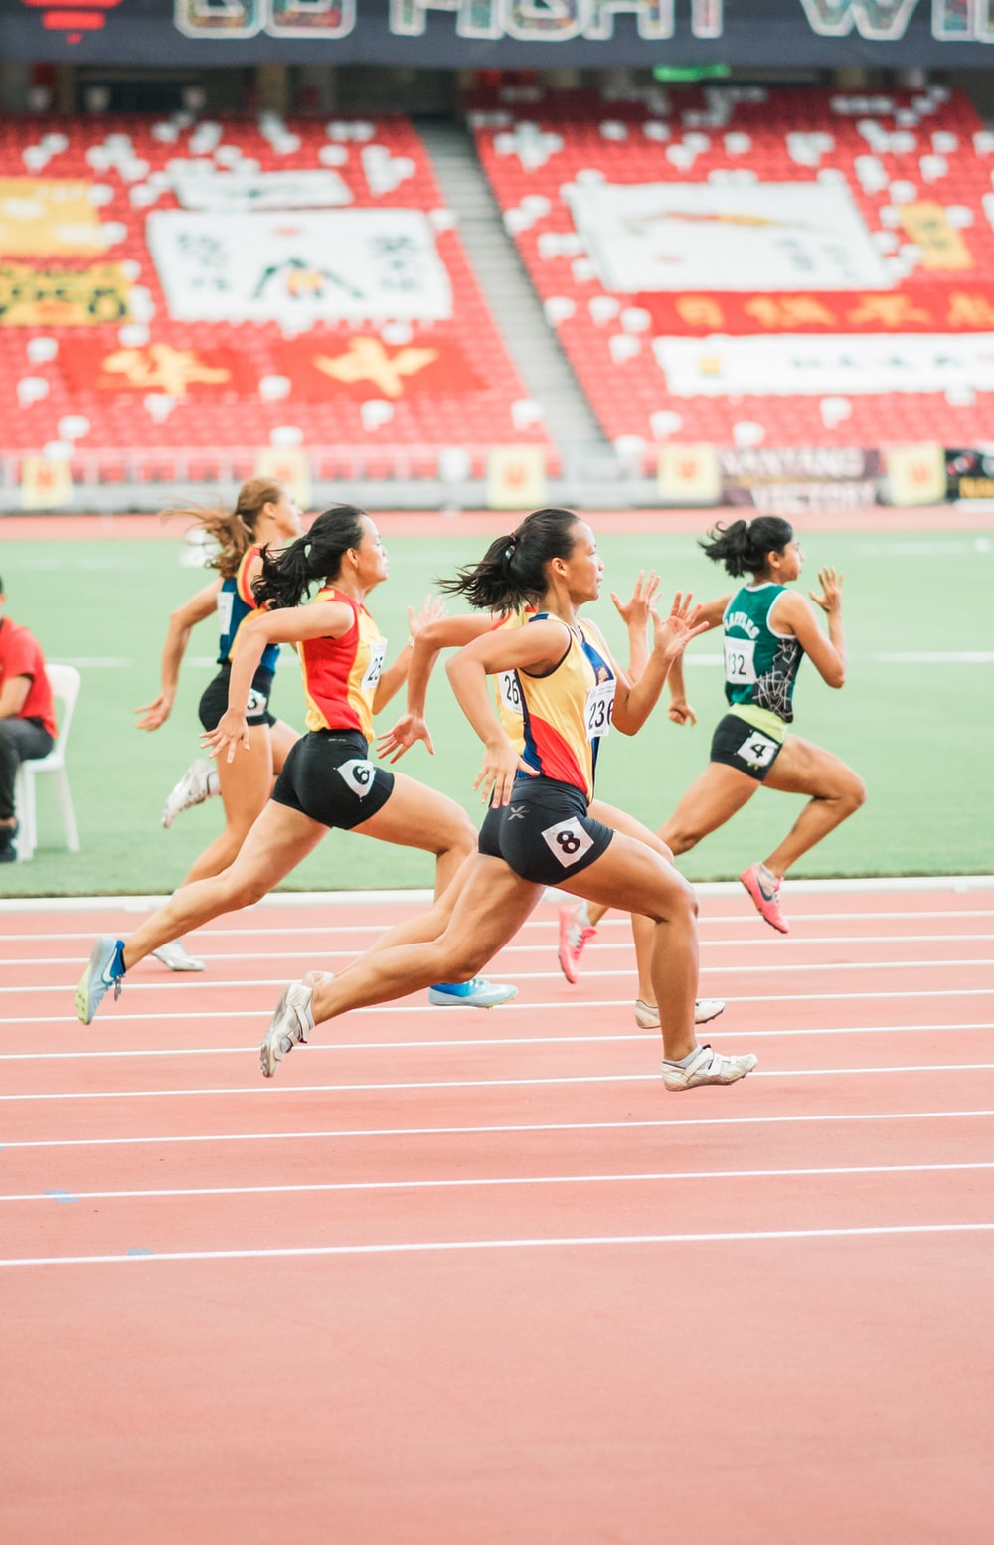
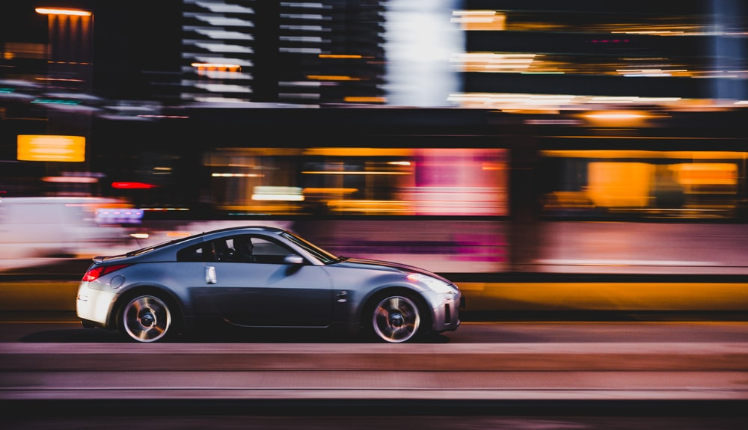
Động năng
Một vật chuyển động sẽ có động năng.
Vật chuyển động càng nhanh thì động năng của vật càng lớn và ngược lại.

Slide 5

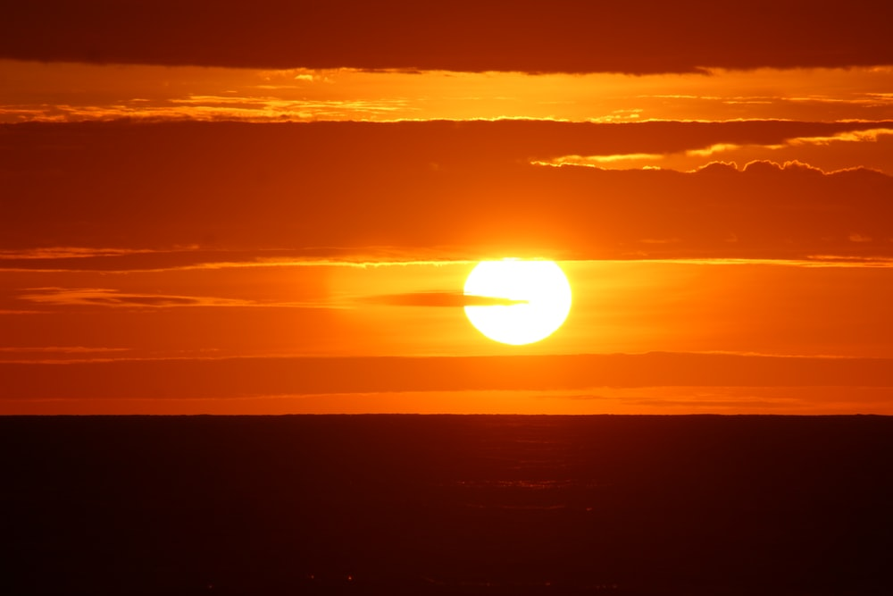
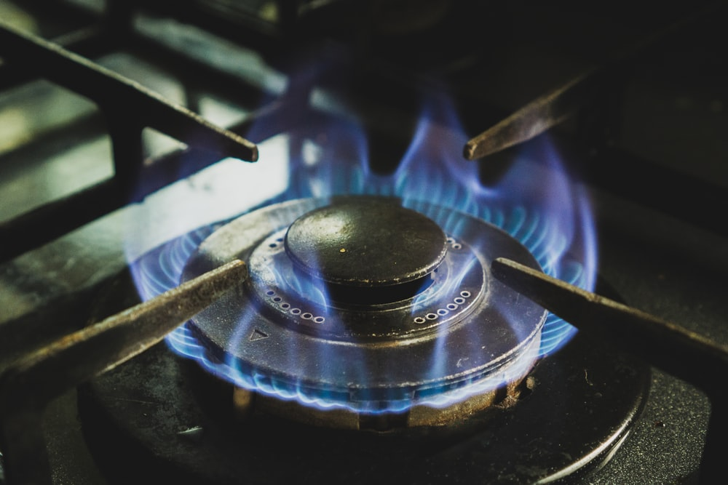
Năng lượng nhiệt
Các vật nóng như Mặt Trời, ngọn lửa,… đều có năng lượng nhiệt.
Một vật có nhiệt độ càng cao thì có năng lượng nhiệt càng lớn.

Slide 6

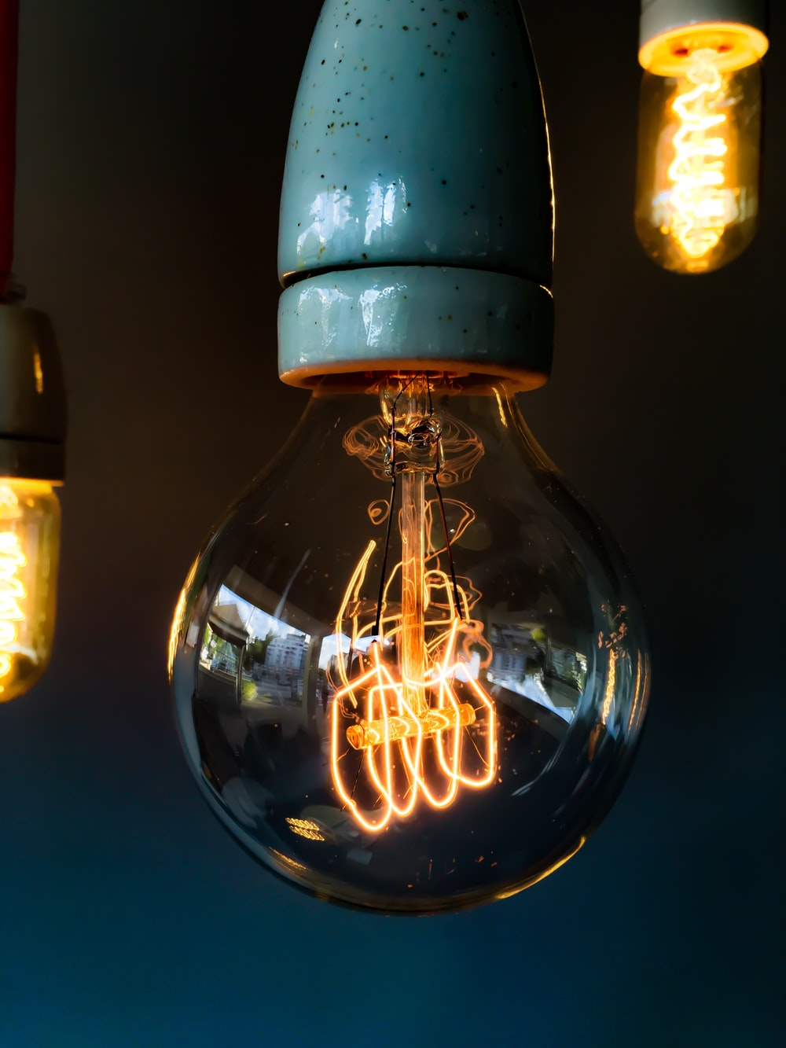
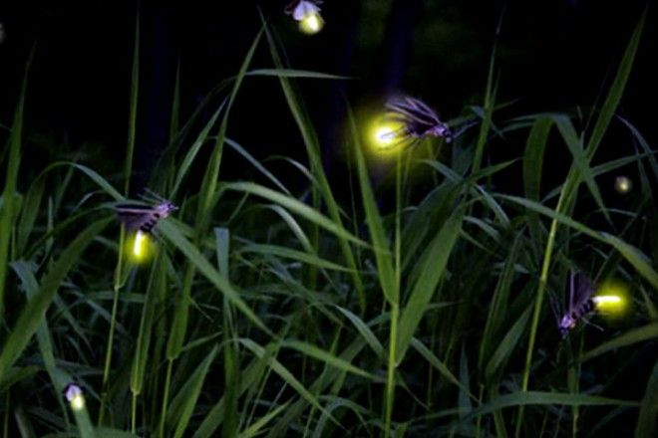
Năng lượng ánh sáng
Ánh sáng từ Mặt Trời, từ bóng đèn, từ ngọn lửa,…mang năng lượng ánh sáng.
Nhờ năng lượng này mà con người cảm nhận được ánh sáng.

Slide 7
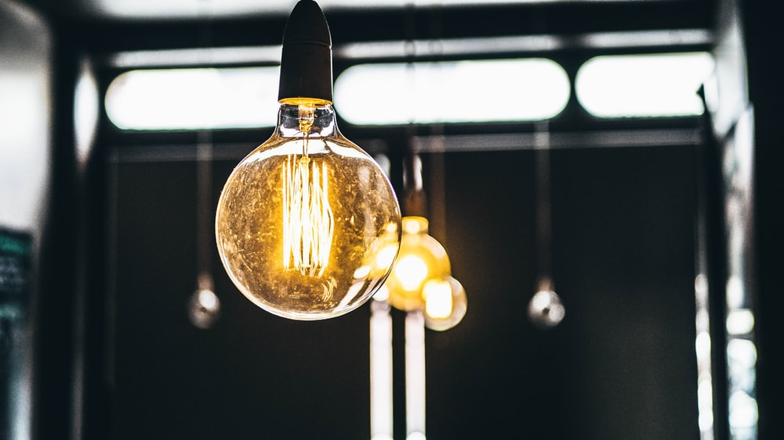
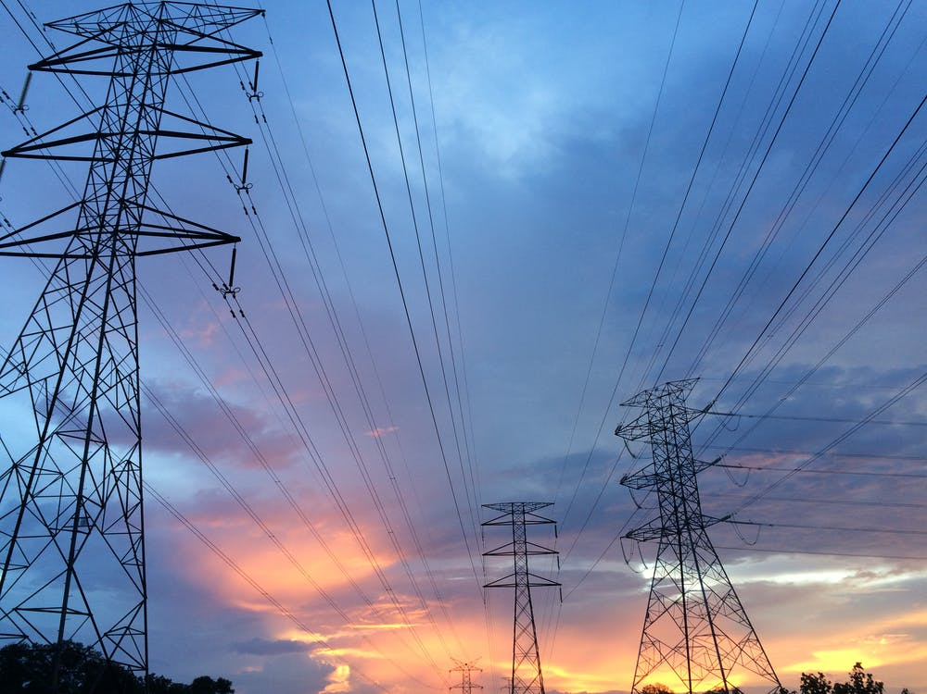
Năng lượng điện
Các nhà máy điện, pin,…cung cấp năng lượng điện.
Năng lượng điện được sử dụng rộng rãi trong sản xuất và đời sống.

Slide 8
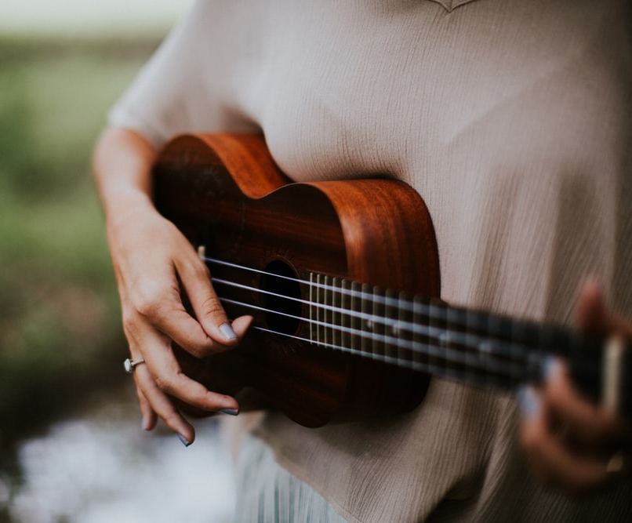
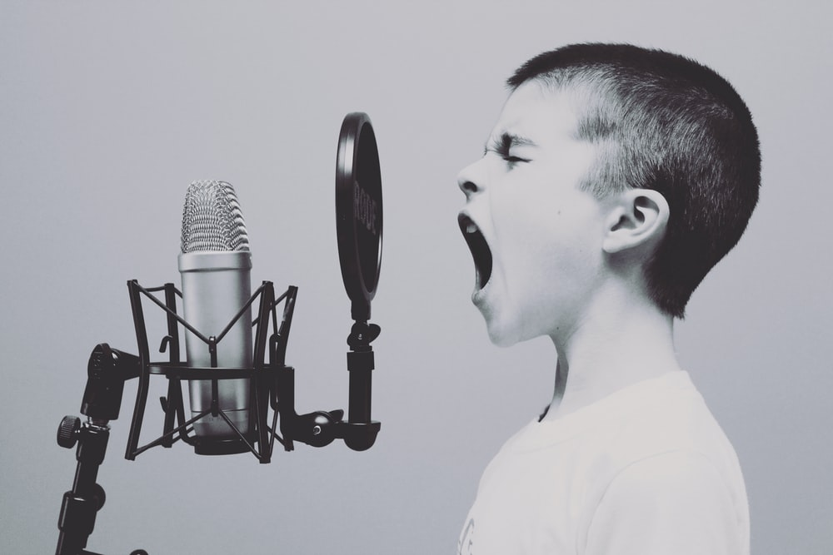
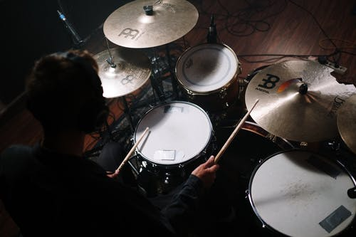
Năng lượng âm thanh
Tiếng trống, tiếng đàn, tiếng hát,…mang năng lượng.
Năng lượng này giúp con người nghe được âm thanh.

Slide 9
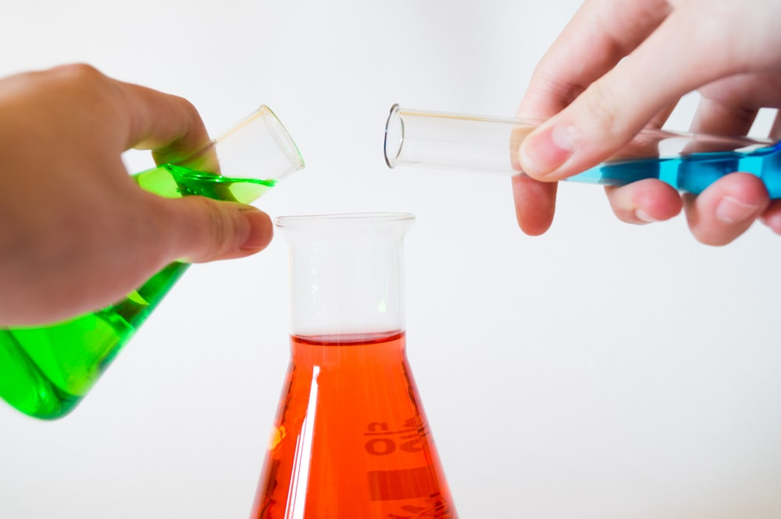
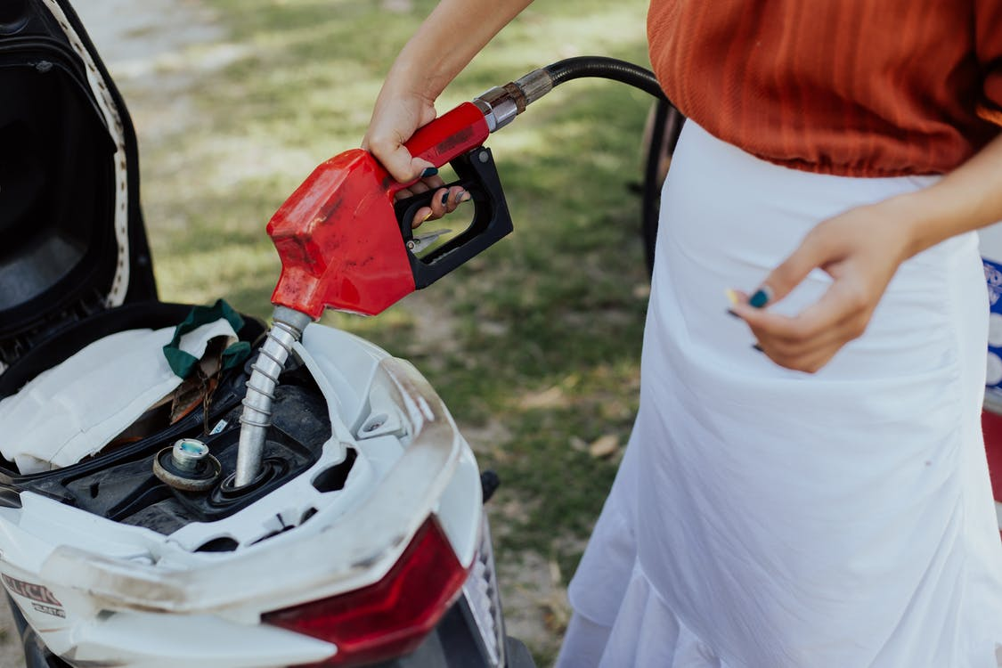
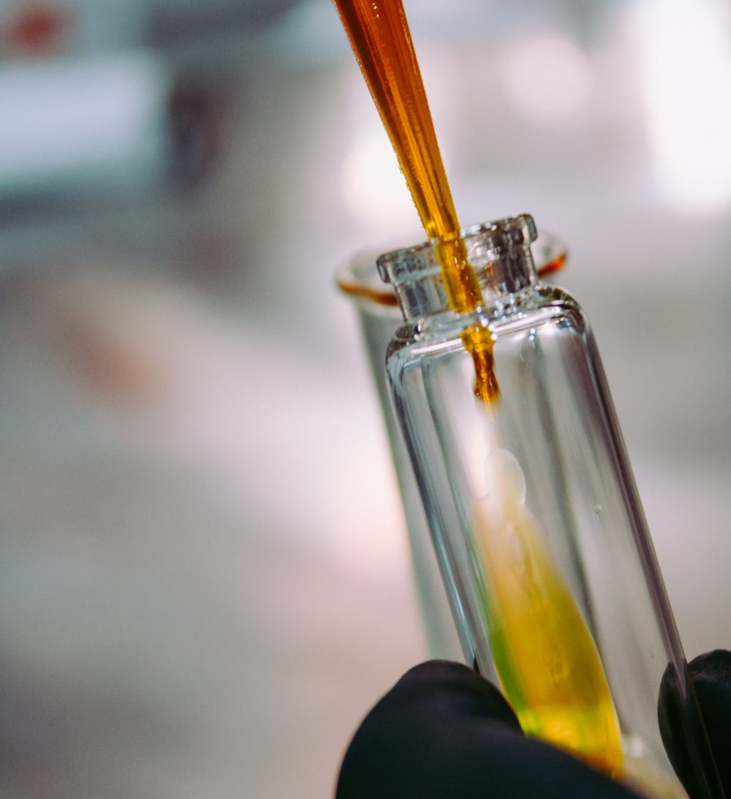
Năng lượng hoá học
Năng lượng lưu trữ trong lương thực – thực phẩm, trong pin, trong nhiên liệu,…được gọi là năng lượng hoá học.
Năng lượng trong lương thực – thực phẩm giúp con người sinh sống, phát triển; năng lượng trong nhiên liệu giúp máy móc hoạt động.

Slide 10
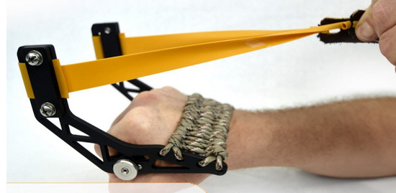
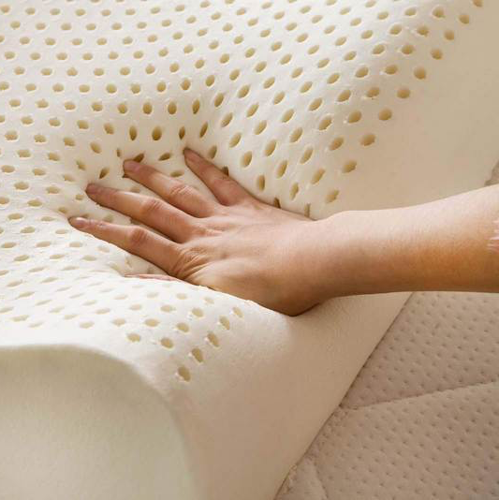
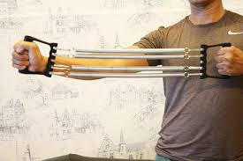
Thế năng đàn hồi
Những vật như lò xo, dây cao su, đệm hơi, cánh cung,… khi bị biến dạng sẽ có thế năng đàn hồi.
Những vật đó biến dạng càng nhiều thì có thế năng đàn hồi càng lớn.

Slide 11
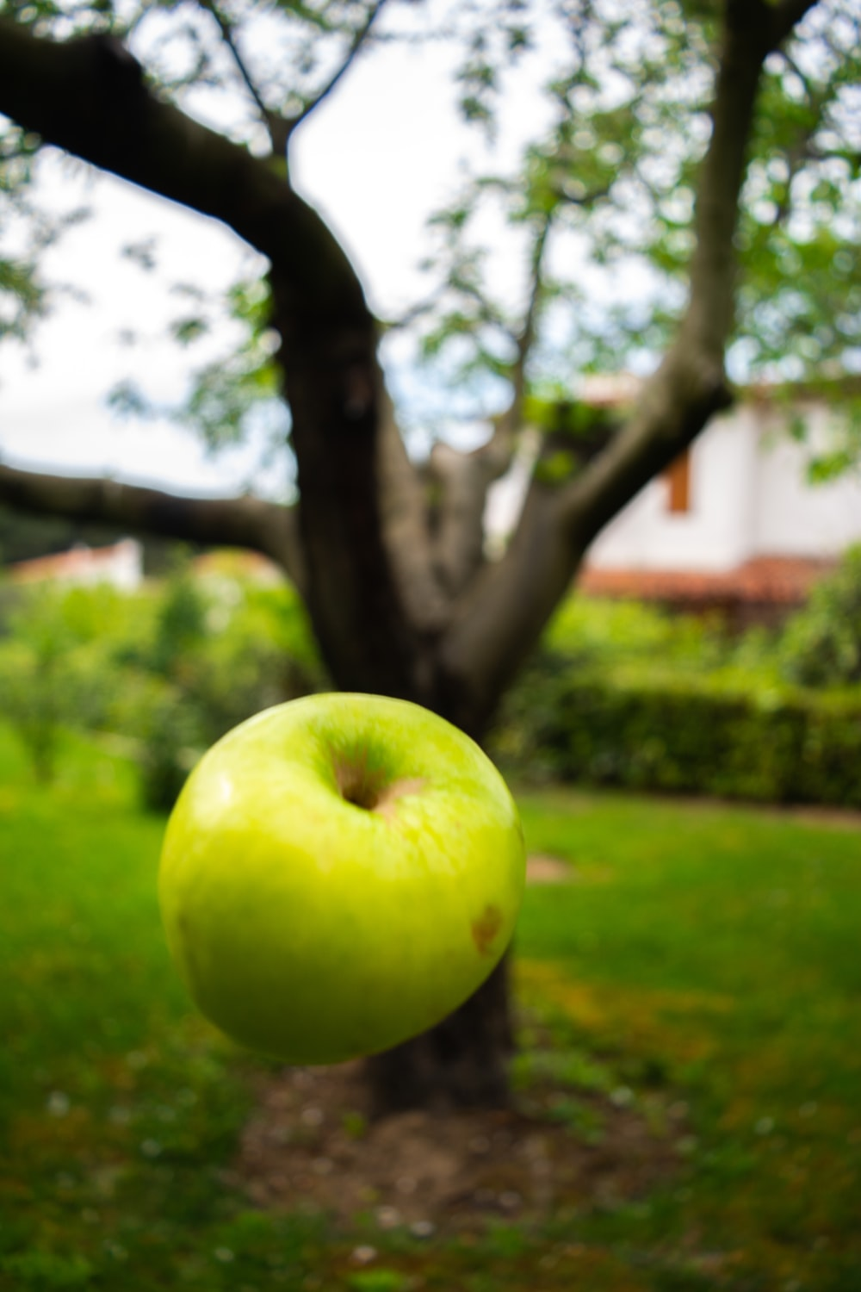

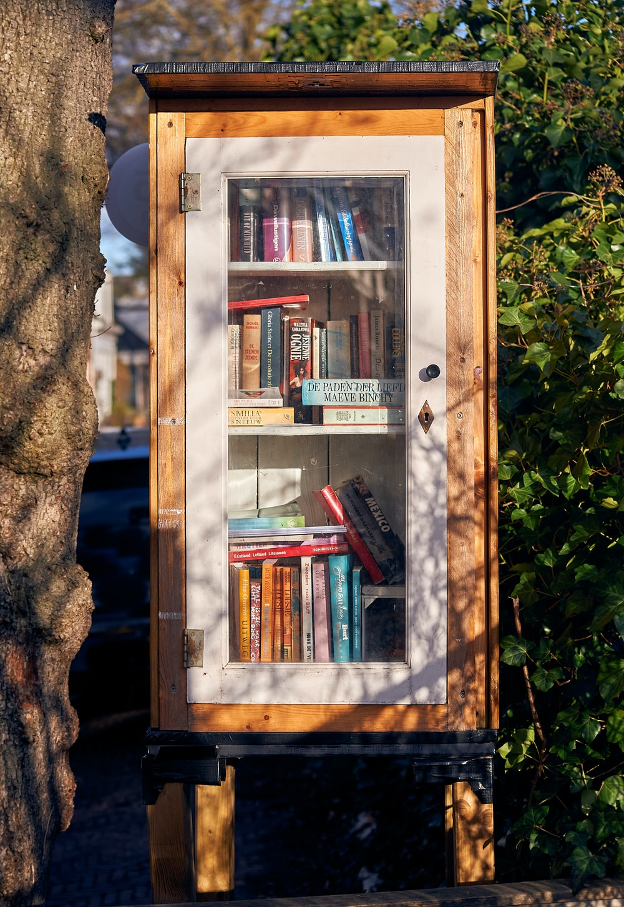
Thế năng hấp dẫn
Người ở trên cầu, cuốn sách ở trên giá sách, quả táo ở trên cành,… có năng lượng hấp dẫn được gọi là thế năng hấp dẫn.
Vật ở càng cao so với mặt đất thì có thế năng hấp dẫn càng lớn.

Slide 12
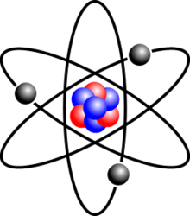
Năng lượng hạt nhân
Tàu ngầm nguyên tử, Mặt Trời và các ngôi sao,… hoạt động nhờ năng lượng hạt nhân. Đó là năng lượng lưu trữ trong tâm của nguyên tử.

Slide 13

Hoạt động nhóm
Tìm hiểu mối quan hệ giữa năng lượng và khả năng tác dụng lực
Hãy thảo luận nhóm sáu trong 4 phút và thực hiện nhiệm vụ trong phiếu học tập số 3.
Chú ý:
Các nhóm thuộc khu vực A (tổ 1 và tổ 2) thực hiện nhiệm vụ 3.1
Các nhóm thuộc khu vực B (tổ 3 và tổ 4) thực hiện nhiệm vụ 3.1

Slide 14
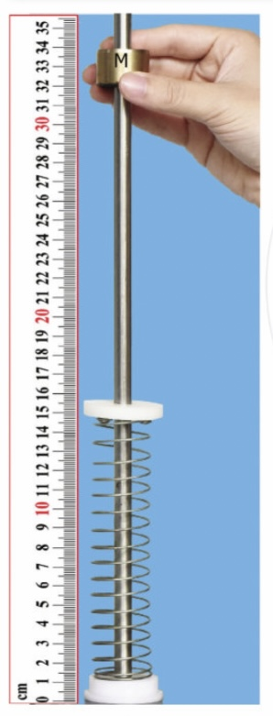
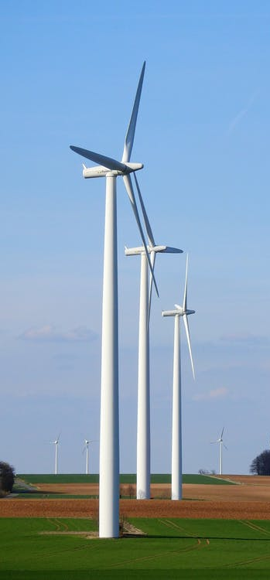
Năng lượng nào có trong hình?

Slide 15
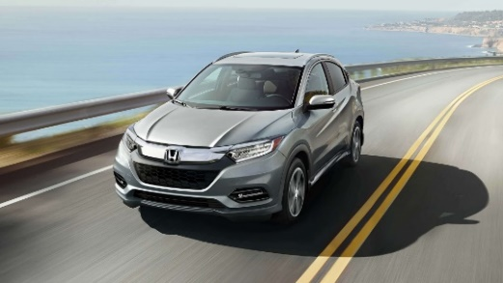
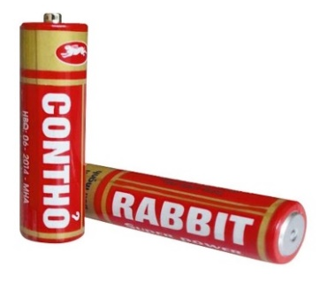
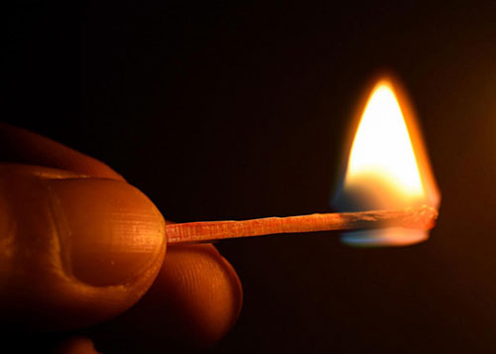
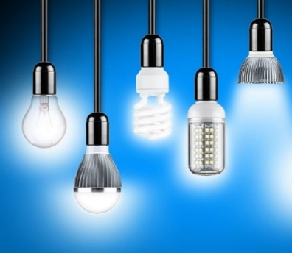





✓
✓
✓
✓
1. Ô tô đang chuyển động
2. Viên pin
3. Ngọn lửa
4. Bóng đèn
Năng lượng điện
Năng lượng nhiệt
Năng lượng ánh sáng
Động năng
Năng lượng nhiệt
Năng lượng hoá học
Năng lượng ánh sáng
Năng lượng nhiệt

Slide 16
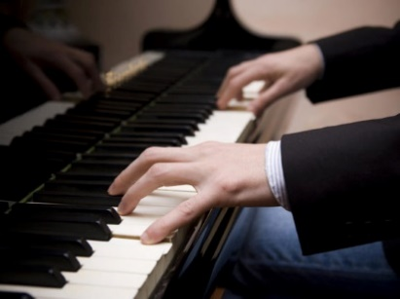

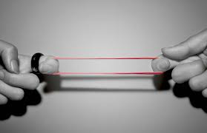
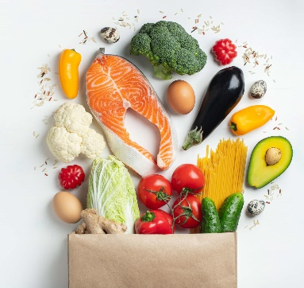
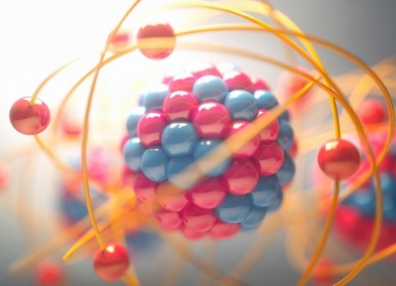




✓
✓
✓
✓
✓
5. Tiếng đàn
6. Cuốn sách trên giá sách
7. Dây chun đang bị kéo giãn
8. Thực phẩm
9. Nguyên tử
Năng lượng âm thanh
Thế năng
hấp dẫn
Thế năng
đàn hồi
Năng lượng hoá học
Năng lượng hạt nhân
Năng lượng nhiệt
Năng lượng nhiệt
Năng lượng nhiệt
Động năng

Slide 17
Vận dụng – Dự án chế tạo
STT | Tiêu chí | Điểm tối đa
1 | Ô tô sử dụng động cơ phản lực tự chế. | 2 điểm
2 | Ô tô phải hoạt động được. | 2 điểm
2 | Chỉ ra được dạng năng lượng mà ô tô sử dụng để hoạt động. | 2 điểm
3 | Chế tạo từ các nguyên vật liệu tái chế, chi phí thấp. | 2 điểm
4 | Báo cáo rõ ràng mạch lạc. | 2 điểm
Chế tạo ô tô chạy bằng phản lực (gợi ý: bóng bay, dây cao su,…).
Hãy tìm cách giúp ô tô đi được càng xa càng tốt.

